Slide 1
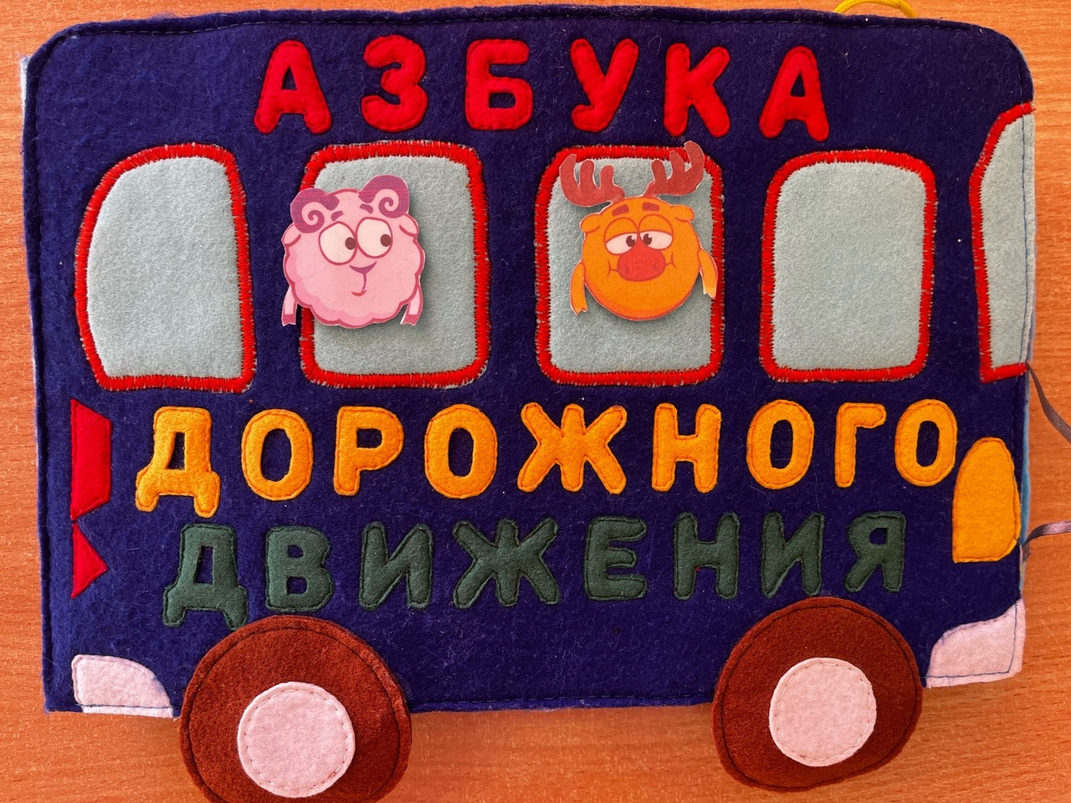
Государственное бюджетное дошкольное образовательное учреждение детский сад №53 Колпинского района Санкт-Петербурга Проект «Азбука дорожного движения»

Slide 2
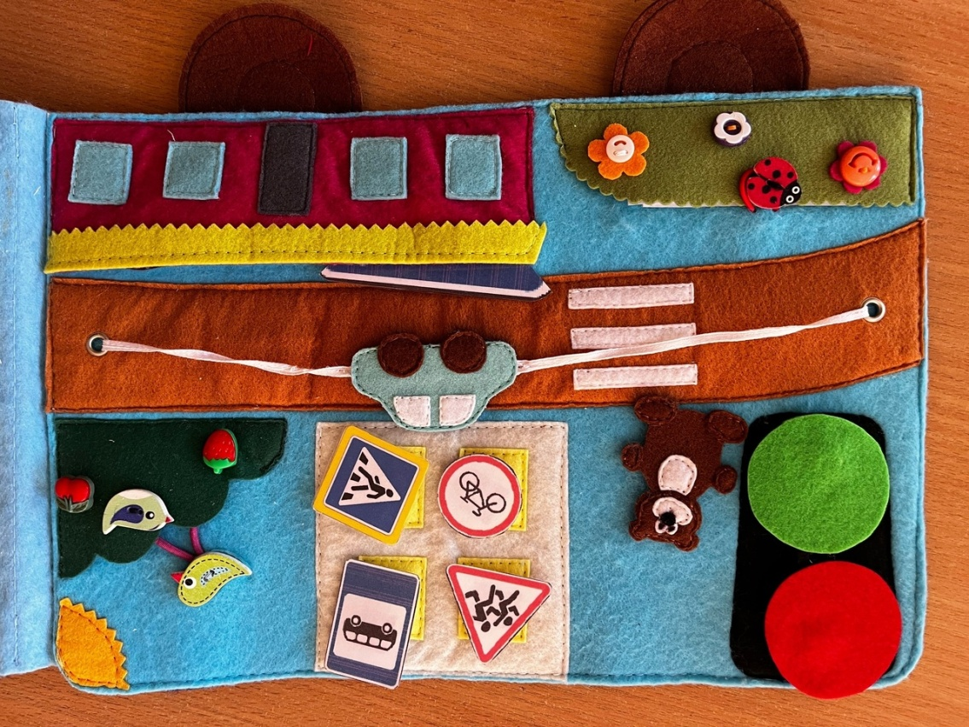
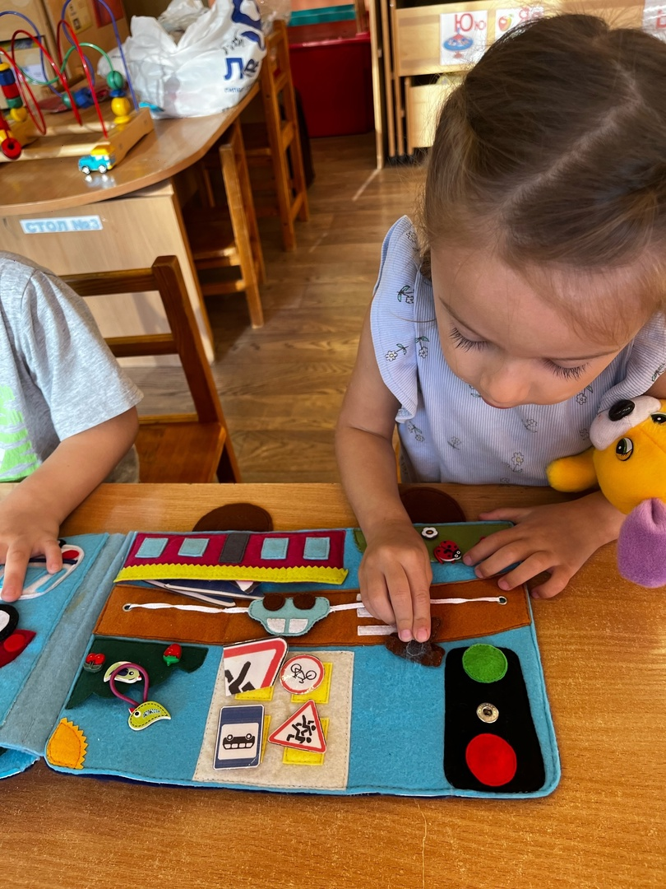
Д/и ««Помоги Мишке перейти дорогу»
Ход игры: Педагог предлагает детям вспомнить правила перехода через проезжую часть, и помочь сказочному персонажу собрать рассыпавшиеся дорожные знаки. Проговаривая слова «светофор», «пешеходный переход», воспитатель показывает детям образцы правильно нарисованных знаков и помогает детям в составлении «рассыпавшихся».
Педагог обращает внимание детей на чередование цветов светофора и чередование полос «зебры».

Slide 3
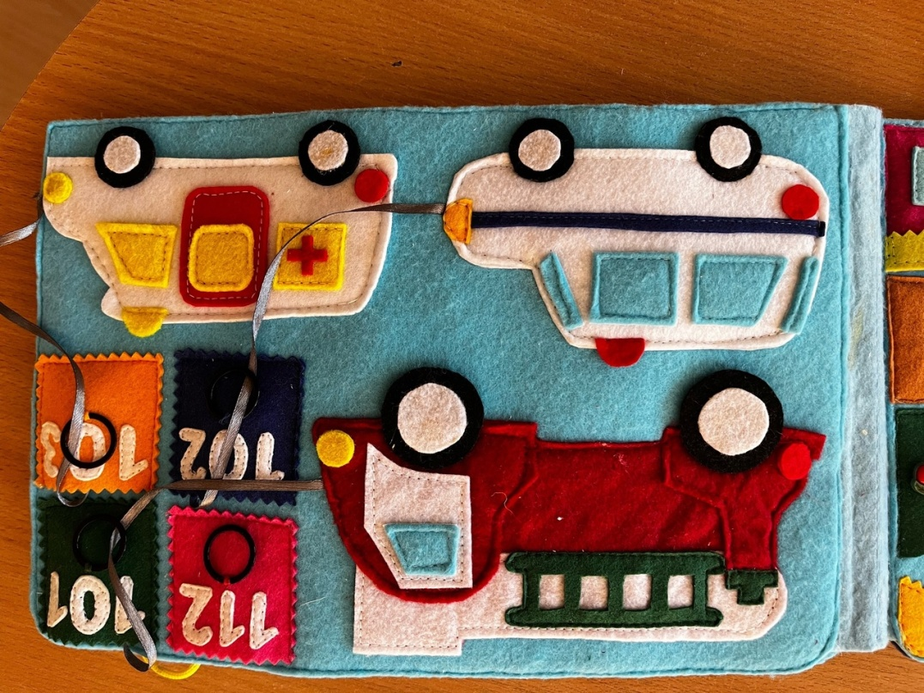
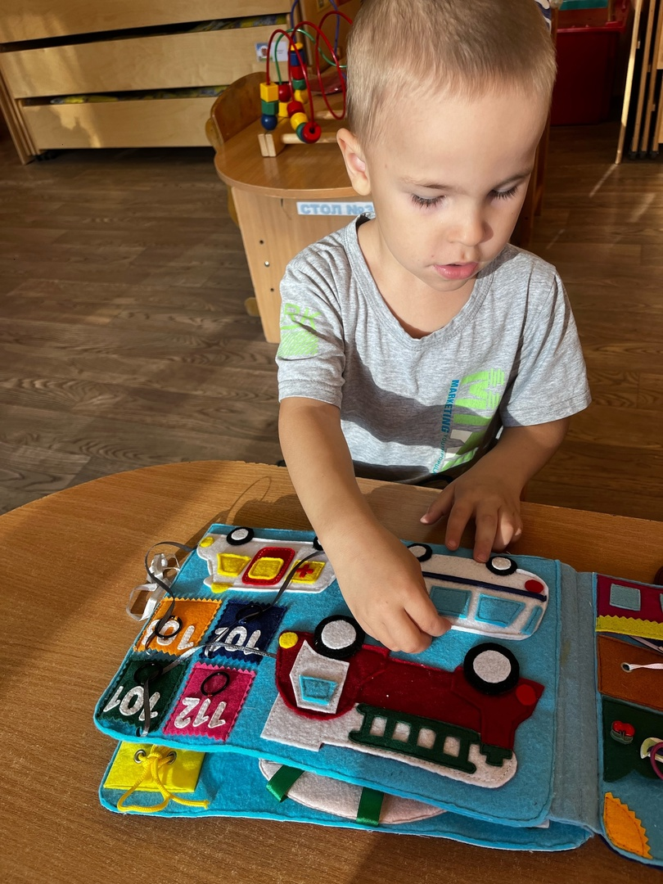
Д/и «Специальный транспорт»
Ход игры: Педагог описывает автомобиль, ребенок должен узнать и
отыскать соответствующую картинку с изображением специального транспорта на игровом поле, а затем протянуть маленькую машинку на ленточке через колечко, которое соответствует телефону экстренной службы.

Slide 4
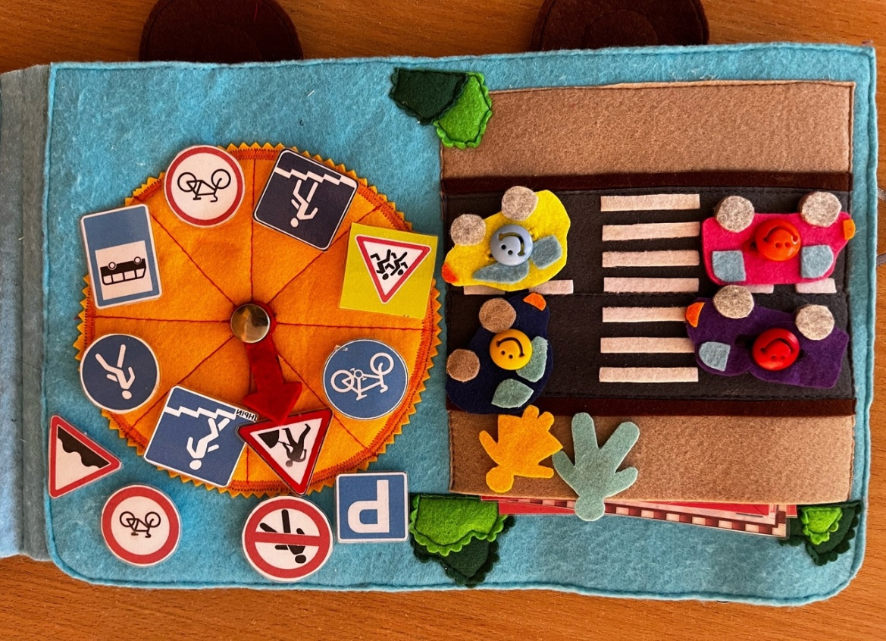
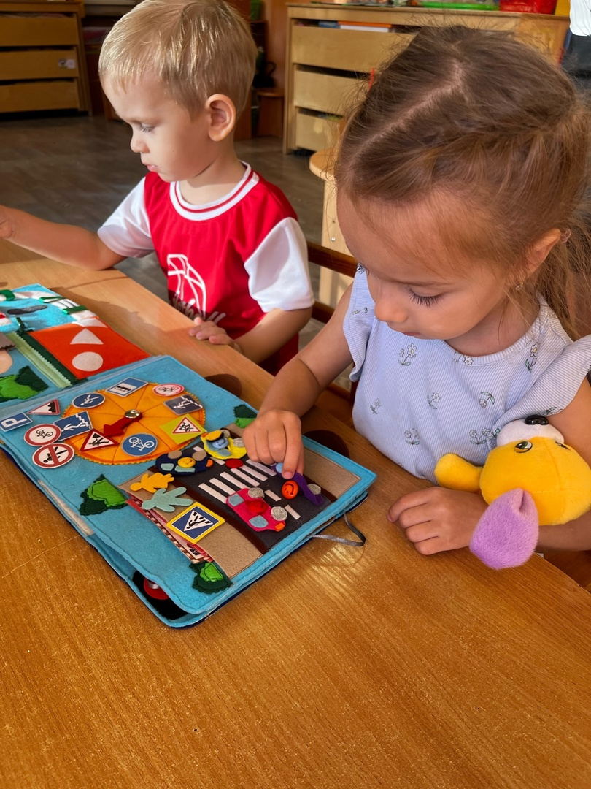
Д/и «Дорожная ситуация»
Ход игры: куклы идут по тротуару или обочине дороги до пешеходного перехода, обозначенного информационно-указательным знаком «Пешеходный переход», и там переходят проезжую часть.
Второй вариант (для водителей)
Ведущий показывает дорожные знаки: «Светофорное регулирование», «Дети», «Пешеходный переход» (предупреждающие); «Въезд запрещен», «Подземный переход» (информационно-указательные). Дети объясняют, что обозначает каждый сигнал, разыгрывают дорожные ситуации.

Slide 5
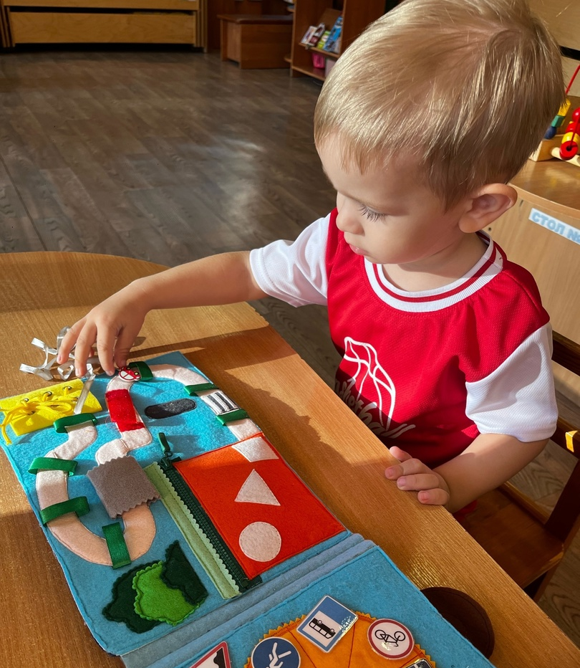
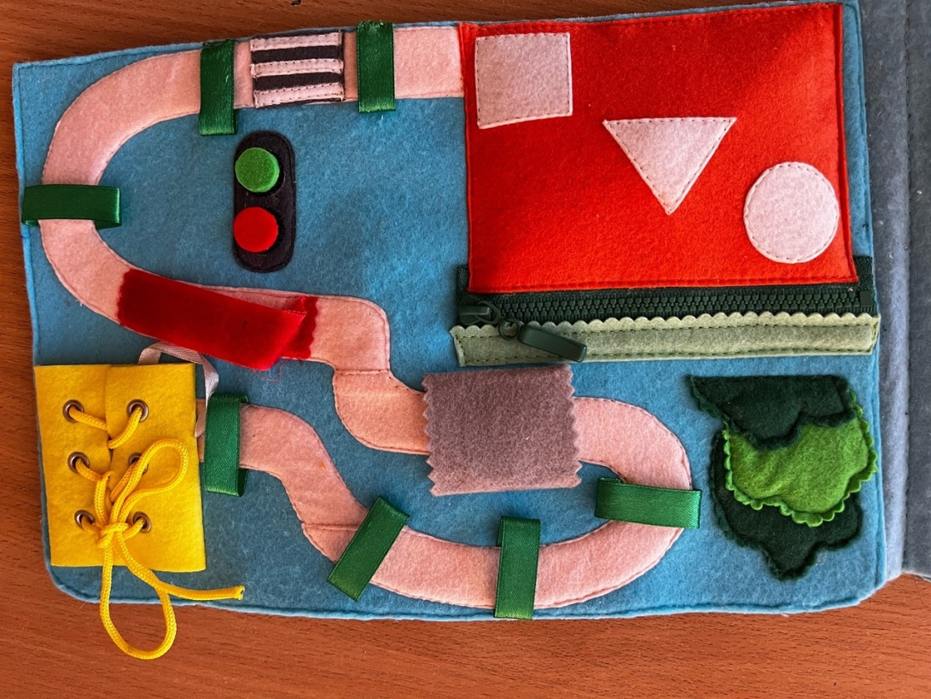
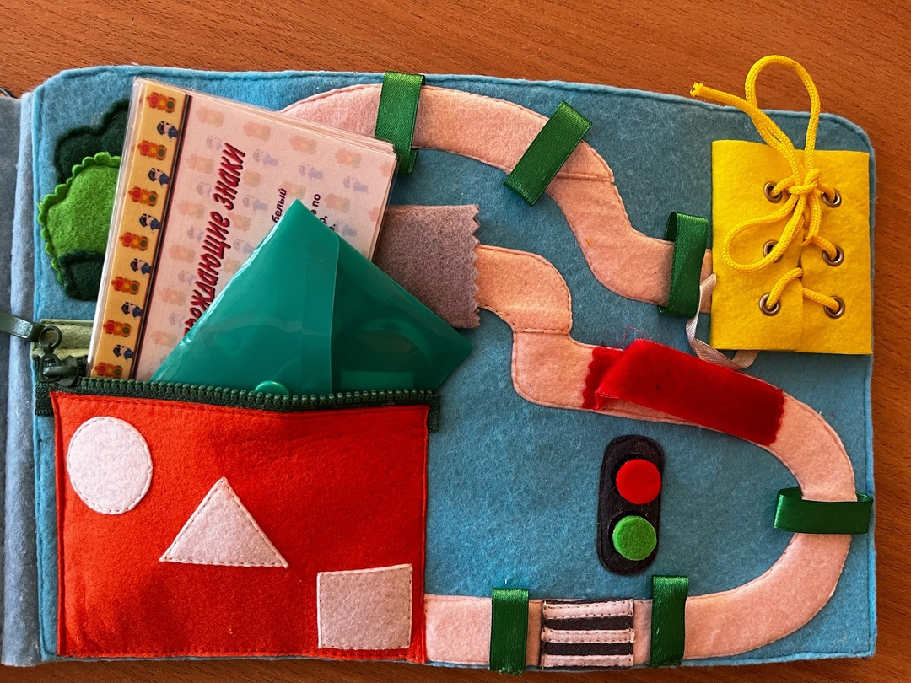
Д/и «Отбуксируй машину»
Ход игры: Воспитатель предлагает ребёнку провезти машинку, прикреплённую на ленточки, через препятствия в виде колечек, мостика,
тоннеля, не нарушая правил дорожного движения.

Slide 6
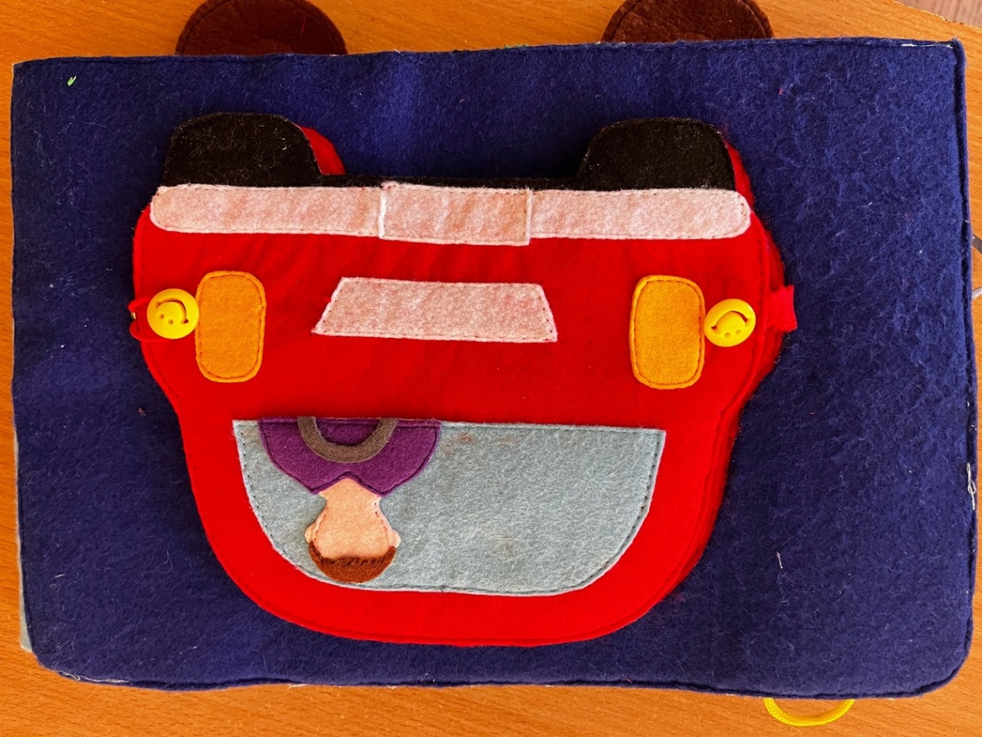
Д/и «Помоги малышу пристегнуться»
Ход игры: Воспитатель моделирует, придуманную им ситуацию, привлекая к участию в беседе, обсуждении детей. Предлагает послушать
стихотворение и задаёт вопрос: «Какое важное правило нужно знать? Дети отвечают.
Вся семья спешит домой,
Сел в машину дверь закрой.
В самолёте, в корабле космическом,
Даже в электромобиле электрическом,
Правила везде одни –
Пристегни скорей ремни!
Все пристегнули ремень безопасности?
Значит, семья избежала опасности!

